Slide 1
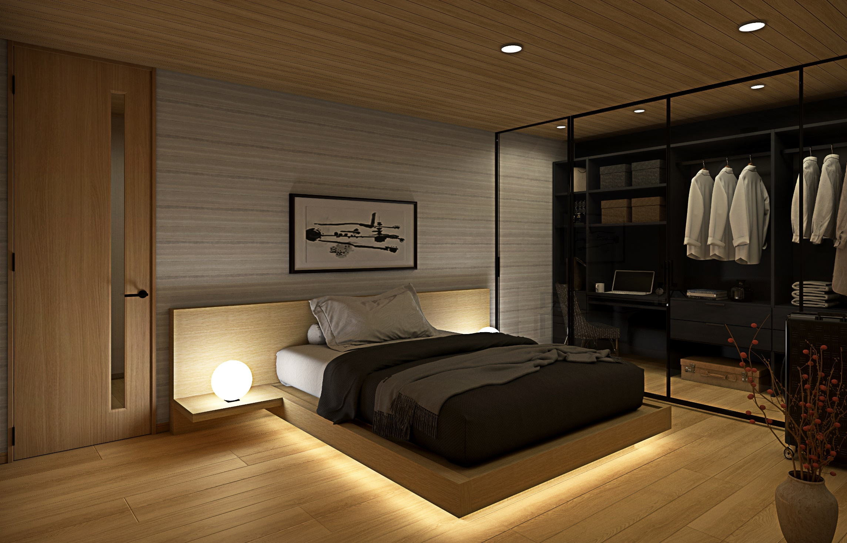
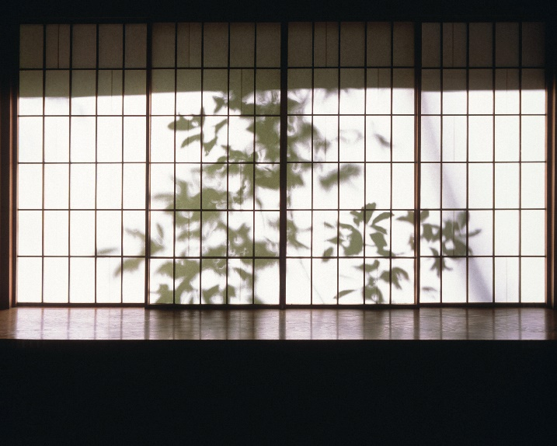
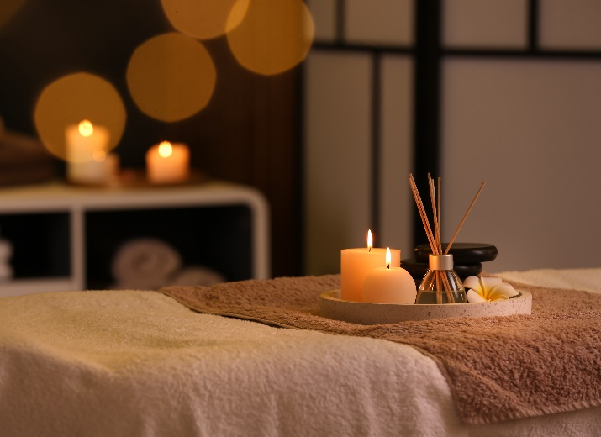
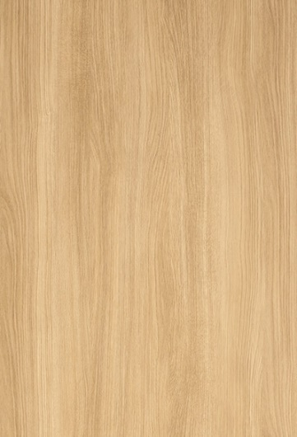
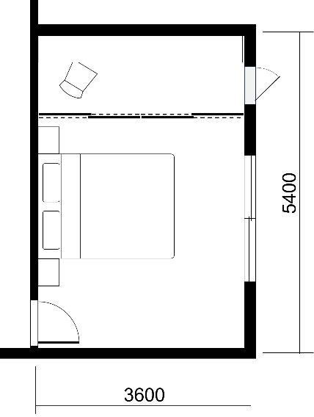
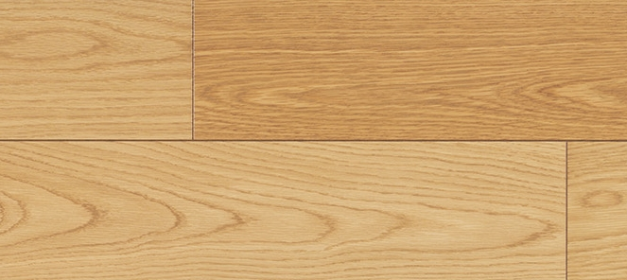
To be home - COMFORT
T-CO-01
ナチュラルでクールな印象の和のプライベート空間で癒されたい。
壁紙：品番SGB2024（サンゲツ）
オーククリア×イデアオークのナチュラル感を、ブラックのラインで
ミニマルにしつらえたクールなジャパニーズデザイン。
ガラスの引戸で仕切ったショーケースのようなWICは
彩度を落としてスタイリッシュに。
内装ドア：
イデアオーク柄
壁紙：品番RE53384（サンゲツ）
幅木：イデアオーク柄
#クールな和スタイル、 #ミニマルインテリア、 #ショーケースWIC
床材：オーククリア

